Slide 1


MULTI-DISCIPLINARY ENGINEERING PROJECT | ÇUKUROVA UNIVERSITY
Comprehensive Analysis & Forecasting of European Electricity Load
Presenters: Tofig Valiyev & Kamal Asadov
97.19%
R2 Accuracy
37
Models Analyzed
1.04M+
Data Rows
Notes:
Değerli hocalarım ve sevgili katılımcılar, sunumumuza hoş geldiniz. Bugün sizlere, ekip arkadaşım Kamal Asadov ile birlikte, Çukurova Üniversitesi Mühendislik Fakültesi bünyesinde 15 kişilik disiplinlerarası bir ekiple gerçekleştirdiğimiz 'Avrupa Elektrik Yükünün Kapsamlı Analizi ve Tahmini' projesini sunacağız. Projemizde 1 milyondan fazla satırlık devasa bir veri seti üzerinde 37 bağımsız LightGBM modeli eğiterek %97.19 gibi oldukça yüksek bir ortalama tahmin başarısı elde ettik.

Slide 2




Multi-Disciplinary Engineering Project | Çukurova University
Project Motivation & Scope
OBJECTIVE Accurate hourly electricity load forecasting across 37 European countries to preserve transmission grid stability.
DATASET Covers 1.04 million hourly records spanning from 2019 to 2025.
IMPACT Enables ENTSO-E smart grid operators to strategically prevent blackouts.
Notes:
Projeye başlarken temel motivasyonumuz şuydu: Elektrik, büyük ölçeklerde depolanması zor olan ve üretim ile tüketimin her an dengede kalmasını gerektiren bir enerjidir. Bu denge bozulduğunda Avrupa çapında büyük elektrik kesintileri, yani blackout'lar yaşanabilir. Bu kritik sorunu çözmek amacıyla, 2019-2025 yıllarını kapsayan ve 37 Avrupa ülkesine ait saatlik elektrik tüketim verilerini kullanarak şebeke operatörleri için yüksek doğruluklu tahmin modelleri geliştirmeyi hedefledik.

Slide 3
Multi-Disciplinary Engineering Project | Çukurova University
Multi-Disciplinary Team Structure
Coordinated a 15-member team split into 5 specialized groups
GROUP 1
Data Cleaning
GROUP 2
Feature Engineering
GROUP 3
EDA
GROUP 4
Modeling
GROUP 5
Documentation & Formatting
Presentations made by:
Tofig Valiyev
Kamal Asadov
Notes:
Bu çapta bir projeyi başarıyla yürütebilmek için 15 kişilik ekibimizi 5 uzmanlık grubuna ayırdık. Veri temizleme, öznitelik mühendisliği, keşifsel veri analizi ve modelleme gruplarının eşzamanlı çalışmasını sağladık. Kamal ve ben ise Dokümantasyon ve Formatlama grubu olarak; tüm bu teknik süreçlerin, verilerin ve mühendislik kararlarının akademik standartlara uygun, kusursuz bir bilimsel rapora dönüştürülmesinden sorumluyduk.

Slide 4

Multi-Disciplinary Engineering Project | Çukurova University
Data Quality & Raw Anomalies
OBSERVATIONS
Found factor-of-10 scaling errors in Germany.
Discovered multi-trillion MW typographical errors in Romania.
Kosovo was excluded due to insufficient 6-month data.
Notes:
Elbette gerçek dünya sensör verileri her zaman beklediğimiz gibi temiz gelmiyor. 116 MB boyutundaki bu ham veriyi profesyonel bir şekilde Git LFS (Large File Storage) kullanarak yönettik. Ancak ham veride çok ciddi anomalilerle karşılaştık. Almanya ve Belçika gibi ülkelerde değerlerin yanlışlıkla 10 ile çarpıldığını, Romanya ve Bosna Hersek'te ise saatlik tüketimin imkansız bir seviye olan trilyon megavatlara fırladığını tespit ettik. Ayrıca Kosova verisi sadece 6 aylık olduğu için, genel model başarısını korumak adına onu veri setinden çıkardık.

Slide 5


Multi-Disciplinary Engineering Project | Çukurova University
Data Cleaning & Interpolation Pipeline
PIPELINE ARCHITECTURE
Built an automated Python pipeline for standardized processing.
Isolated outliers using a 5-hour rolling median window.
Replaced errors deviating over 60% with NaN values.
Reconstructed gaps using country-grouped linear interpolation for a noise-free time series.
Notes:
Bu devasa anomalileri veri bütünlüğünü bozmadan gidermek için otomatik bir veri temizleme boru hattı geliştirdik. Ülke bazında 5 saatlik kayan medyan hesaplayarak, bu medyandan %60'tan fazla sapma gösteren değerleri hatalı kabul edip boş değere (NaN) dönüştürdük. Ardından, oluşan bu boşlukları doğrusal enterpolasyonla doldurarak, sıfır gürültülü ve tamamen kesintisiz bir zaman serisi elde ettik.

Slide 6

Multi-Disciplinary Engineering Project | Çukurova University
Temporal & Cyclical Feature Engineering
ENGINEERING STRATEGY
Extracted time features like Hour, Month, and Weekend.
Captured historical autocorrelation using 1-hour and 24-hour lag variables.
Built a 24-hour rolling mean to capture the baseline energy demand and filter micro-spikes.
Notes:
Zaman serilerindeki periyodik döngüleri modellerimize öğretebilmek için kapsamlı bir öznitelik mühendisliği uyguladık. Tarih verisinden saat, ay ve hafta sonu ayrımı gibi zamansal değişkenler türettik. Tüketim alışkanlıklarını yakalamak için 1 saat ve 24 saat önceki yük miktarlarını gecikme (lag) değişkenleri olarak ekledik. Ayrıca, anlık gürültüleri filtrelemek adına 24 saatlik hareketli ortalamayı hesaplayarak verimizi modele hazır hale getirdik.

Slide 7


Multi-Disciplinary Engineering Project | Çukurova University
Addressing Scale Mismatch
MODEL STRATEGY
Global models failed due to the massive 100x scale difference between small nations like Luxembourg and large grids like France.
Solution: Trained 37 independent LightGBM models.
Applied a Logarithmic Transformation to stabilize variance across all scales.
Notes:
Modelleme aşamasındaki en büyük mühendislik kararımız, 'Scale Mismatch' yani ölçek uyuşmazlığı problemini çözmek oldu. Lüksemburg 400 Megavat tüketirken Fransa 90.000 Megavat tüketiyordu. Tek bir global model, büyük sayılara odaklanıp küçük ülkelerde devasa hatalar yapıyordu. Bu yüzden her ülke için özel, 37 bağımsız LightGBM modeli eğittik. Ayrıca varyansı sabitlemek için hedef değerlere logaritmik dönüşüm uygulayarak tüm ülkelerde adil bir başarı yakaladık.

Slide 8


Multi-Disciplinary Engineering Project | Çukurova University
Model Training & Validation
TRAINING METHODOLOGY
Split data strictly chronologically without random shuffling: 70% Train, 15% Validation, 15% Test.
Accelerated computation using CUDA GPU-enabled LightGBM.
Implemented an early stopping callback of 50 rounds to prevent overfitting.
Notes:
Modellerimizi eğitirken veri sızıntısını önlemek için kesinlikle rastgele bölme yapmadık; veriyi tamamen kronolojik sıraya göre %70 Eğitim, %15 Doğrulama ve %15 Test olarak ayırdık. Bu devasa veriyi hızla işleyebilmek için GPU hızlandırması kullanarak 37 farklı modelin eğitimini dakikalar içinde tamamladık ve aşırı öğrenmeyi (overfitting) engellemek için erken durdurma (early stopping) mekanizması kullandık.

Slide 9

Multi-Disciplinary Engineering Project | Çukurova University
Model Performance Results
KEY PERFORMANCE INDICATORS
Reached an outstanding overall average R-squared score of 97.19%.
Top performing grids: Italy (99.65%), Luxembourg (99.59%), Sweden (99.59%).
Challenging regions: Bosnia (77.39%) and UK (83.74%) due to severe regional volatility.
TOP PERFORMING GRIDS (R² %)
Italy
99.65
Luxembourg
99.59
Sweden
99.59
Avg Performance
97.19
Notes:
Bu mimarimiz sayesinde elde ettiğimiz sonuçlar gerçekten olağanüstüydü. 37 bağımsız modelin test setindeki genel ortalama R² başarısı %97.19 oldu. İtalya, Lüksemburg, İsveç ve Fransa gibi ülkelerde %99.5'in üzerinde bir doğruluğa ulaştık. İngiltere ve Bosna Hersek gibi veri kalitesi düşük veya uç değerlerin yoğun olduğu ülkeler ise skorların %80 civarında kalarak en zorlandığımız şebekeler oldu.

Slide 10

Multi-Disciplinary Engineering Project | Çukurova University
Case Study: Germany Grid (DE)
PERFORMANCE METRICS & DRIVERS
Achieved 99.38% accuracy with only 509 MW mean absolute error on a 60,000 MW grid.
Feature Importance shows the immediate 1-hour lag, the 24-hour moving average, and the 24-hour lag are the absolute primary drivers for prediction.
Notes:
Devasa bir şebekeyi temsil etmesi açısından Almanya modelimizi incelediğimizde, %99.38 gibi müthiş bir doğruluğa ve yaklaşık 60.000 Megavatlık tüketimde sadece 509 Megavatlık çok düşük bir ortalama hataya ulaştık. Modelimizin kararlarını en çok etkileyen öznitelikler ise sırasıyla; 1 saat önceki yük, 24 saatlik hareketli ortalama ve bir gün önceki aynı saatin yük değeri oldu.

Slide 11

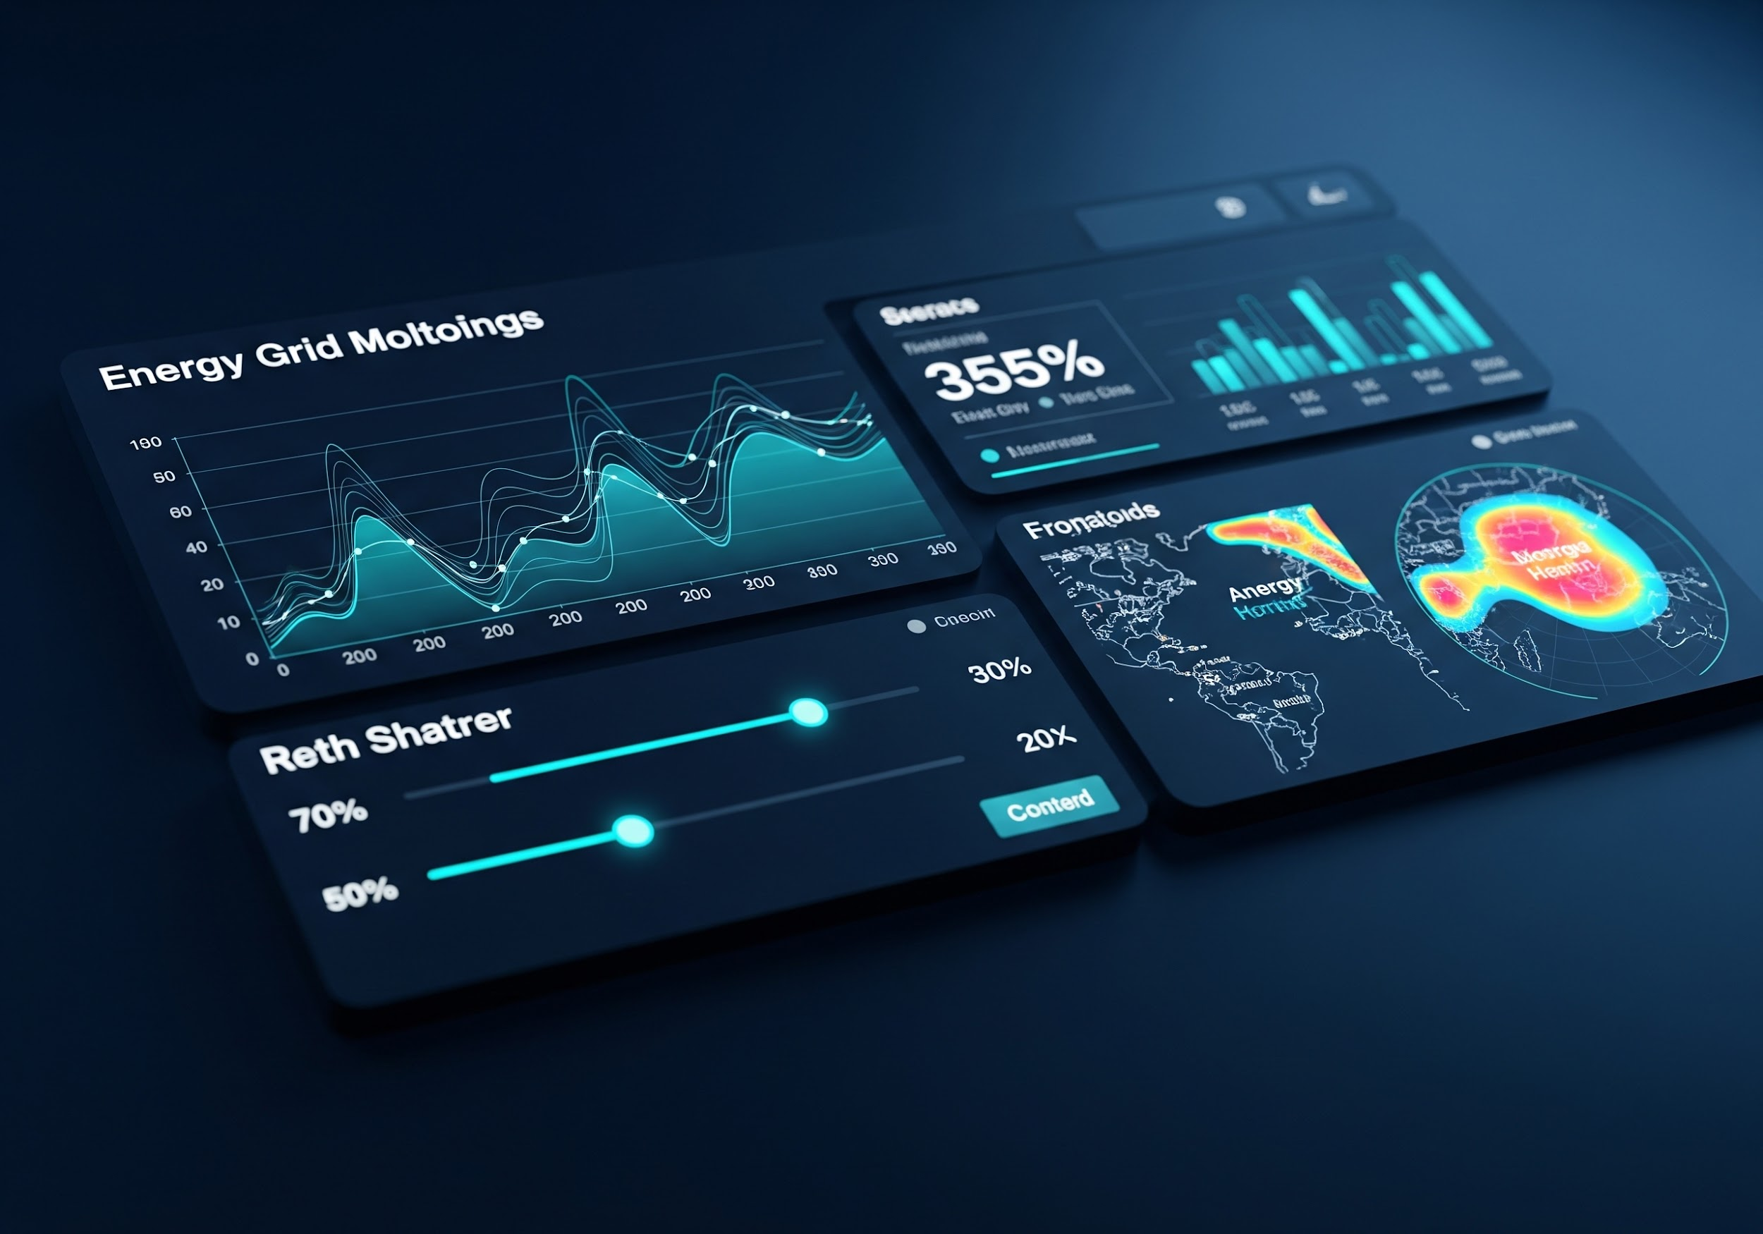
Multi-Disciplinary Engineering Project | Çukurova University
Working Product: Interactive Dashboard
DASHBOARD CAPABILITIES
Developed a real-time web application using Streamlit and Plotly.
Grid operators can dynamically filter out top 2% outliers.
Visualizes load distributions, time hierarchies, and hourly fluctuations interactively.
Notes:
Tüm bu algoritmik çalışmaları sahada kullanılabilecek, interaktif bir ürüne dönüştürmek amacıyla Streamlit ve Plotly kullanarak bir kontrol paneli (Dashboard) geliştirdik. Geliştirdiğimiz dinamik filtreleme sayesinde verinin en yüksek %2'lik uç değerlerini otomatik olarak filtreleyebiliyoruz. Şebeke operatörleri bu arayüz sayesinde istedikleri ülkeyi ve yılı seçerek tüketim eğilimlerini, aylık ortalamaları ve saatlik dalgalanmaları görsel olarak analiz edebilmektedir."

Slide 12

Multi-Disciplinary Engineering Project | Çukurova University
Conclusion & Academic Standards
FINAL SUMMARY & SUBMISSION
The 37-model LightGBM architecture provides robust smart grid stability across diverse European scales.
Special thanks to advisors Asst. Prof. O. Timur & Lect. PhD Y. E. Çoğurcu for technical guidance.
Notes:
Sonuç olarak, kurduğumuz 37 bağımsız model mimarisiyle Avrupa elektrik şebekelerinin dengesi için çok güçlü bir tahmin sistemi ortaya koyduk. Tofiq ve Kamal olarak, bu 15 kişilik dev ekibin ortaya çıkardığı tüm bulguları ve yazılımı sunum haline getirdik. Süreç boyunca desteklerini esirgemeyen saygıdeğer hocalarımız Dr. Öğr. Üyesi Oğuzhan Timur ve Öğr. Gör. Dr. Yunus Emre Çoğurcu'ya sonsuz teşekkürler. Bizi dinlediğiniz için teşekkür ederiz.

